Slide 1
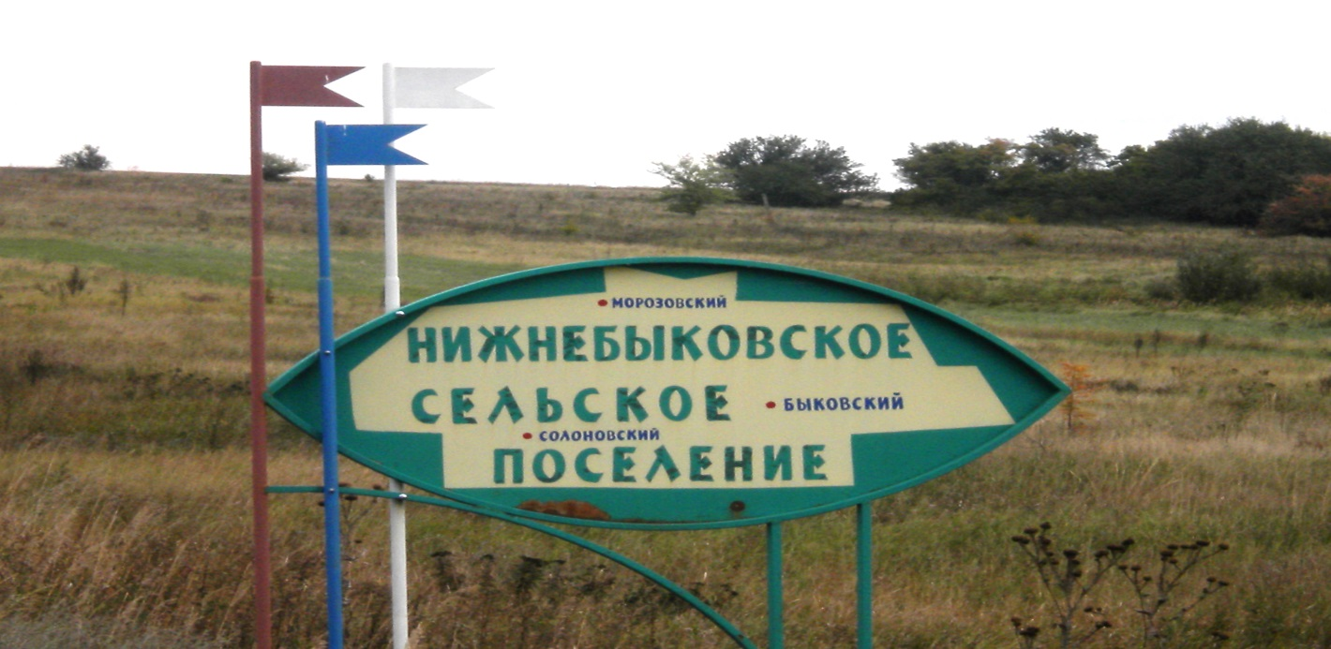
Администрация НИЖНЕБЫКОВСКОГО сельского поселения
Отчет об исполнении бюджета
Нижнебыковского сельского поселения Верхнедонского района
за 2017 год

Slide 2
ДОХОДЫ БЮДЖЕТА НИЖНЕБЫКОВСКОГО СЕЛЬСКОГО ПОСЕЛЕНИЯ ВЕРХНЕДОНСКОГО РАЙОНА ЗА 2017 ГОД
тыс. рублей
Первона-чальный план
2017 г.
Уточнен-ный план
2017 г.
Исполнено
2017 г.
Отклоне-ние от уточнен-ного плана
Уточненный план 2016 г.
Исполнено
2016 г.
Доходы, всего в том числе
4329,6
5517,7
5584,9
1188,1
36775,9
5839,2
Налоговые и неналоговые доходы
1492,7
1318,7
1385,9
-106,8
13854,4
2575,0
Безвозмездные поступления
2836,9
4199,0
4199,0
1362,1
22921,5
3264,2
Удельный вес налоговых и неналоговых доходов
в структуре доходов бюджета Нижнебыковского сельского поселения
44,1 %
24,8%
2016 г.
2017 г.

Slide 3
Динамика доходов бюджета Нижнебыковского сельского поселения Верхнедонского района
Администрация Нижнебыковского сельского поселения

Slide 4
Структура налоговых и неналоговых доходов бюджета Нижнебыковского сельского поселения Верхнедонского района в 2017 году
Администрация Нижнебыковского сельского поселения
4

Slide 5
Динамика поступления налога на доходы физических лиц в бюджет Нижнебыковского сельского поселения Верхнедонского района
Администрация Нижнебыковского сельского поселения
5

Slide 6
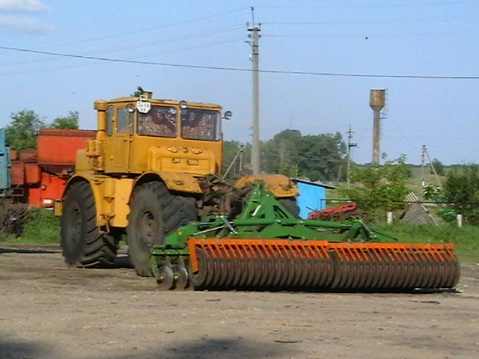
Динамика поступления единого сельскохозяйственного налога в бюджет Нижнебыковского сельского поселения Верхнедонского района
Администрация Нижнебыковского сельского поселения
6

Slide 7
Динамика поступления земельного налога в бюджет Нижнебыковского сельского поселения Верхнедонского района
Администрация Нижнебыковского сельского поселения
7

Slide 8
Безвозмездные поступления бюджета
Администрация Нижнебыковского сельского поселения

Slide 9
Динамика расходов бюджета Нижнебыковского сельского поселения Верхнедонского района в 2015-2017 годах
Администрация Нижнебыковского сельского поселения

Slide 10
Динамика расходов бюджета Нижнебыковского сельского поселения Верхнедонского района на реализацию муниципальных программ сельского поселения
Администрация Нижнебыковского сельского поселения

Slide 11
Расходы бюджета Нижнебыковского сельского поселения Верхнедонского района в 2017 году по муниципальным программам
Администрация Нижнебыковского сельского поселения
11
Всего
2413,6 тыс. рублей
Муниципальная политика – 107,6 тыс. руб.
Обеспечение жилищно-коммунальными услугами населения – 58,9 тыс. руб.
Защита населения и территории от чрезвычайных ситуаций – 32,3 тыс. руб.
Развитие культуры и туризма – 1021,6 тыс.руб.
Развитие транспортной системы – 1153,0 тыс. руб.
Энергоэффективность и развитие энергетики – 40,2 тыс. руб.
Муниципальная политика–
137,1 тыс.руб.
Обеспечение качественными жилищно-
коммунальными услугами населения
Нижнебыковского сельского поселения –
104,5 тыс.рублей
Развитие транспортной системы –
2792,1 тыс.рублей
Всего расходов
3654 тыс.рублей
Защита населения и территории от
чрезвычайных ситуаций, обеспечение пожарной
безопасности и безопасности людей на
водных объектах
- 16,1 тыс.рублей
Энергоэфективность и развитие
энергетики – 47,8 тыс.рублей
Развитие культуры и туризма –
554,4 тыс.рублей

Slide 12
Расходы бюджета Нижнебыковского сельского поселения Верхнедонского района в 2017 году
Администрация Нижнебыковского сельского поселения

Slide 13
Основные показатели по отрасли «Национальная оборона»
Администрация Нижнебыковского сельского поселения
За 2015 год расходы составили – 65,9 тыс. рублей.
Расходы направлены на осуществление первичного воинского учета, на территориях где отсутствуют военные комиссариаты (выплата заработной платы и начисления)
За 2017 год расходы составили – 69,3 тыс.рублей
Расходы направлены на осуществление первичного воинского учета,
на территории где отсутствуют военные комиссариаты
(выплата заработной платы и начисления)

Slide 14
Основные показатели по отрасли «Национальная безопасность и правоохранительная деятельность»
Администрация Нижнебыковского сельского поселения
За 2017 год расходы составили –16,1 тыс. рублей.
Расходы направлены на обеспечение мероприятий по пожарной безопасности

Slide 15
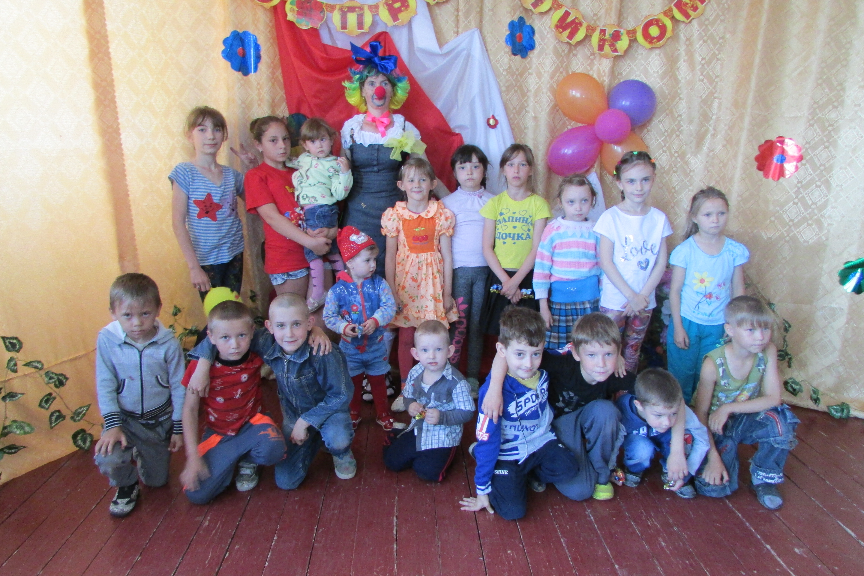
Динамика расходов бюджета Нижнебыковского сельского поселения Верхнедонского района на культуру
Администрация Нижнебыковского сельского поселения
В 2017 году работники культуры принимали участие в крупных районных мероприятиях: поселенческих фестивалях, фестивали «Свет рождественской звезды» и «Радуга талантов» , конкурс «Звездочки Верхнедонья», День станицы Казанская и смотрах, «Виктория» и многих других

Slide 16
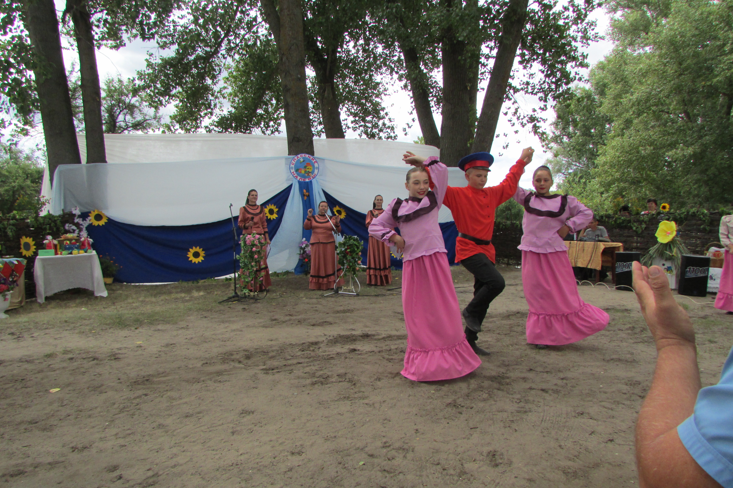
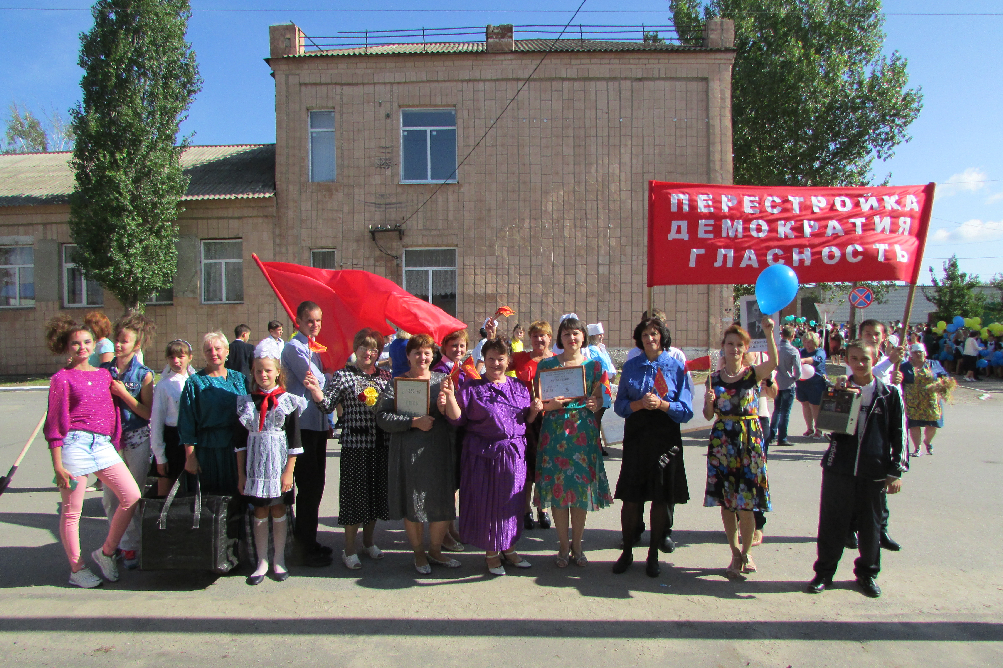
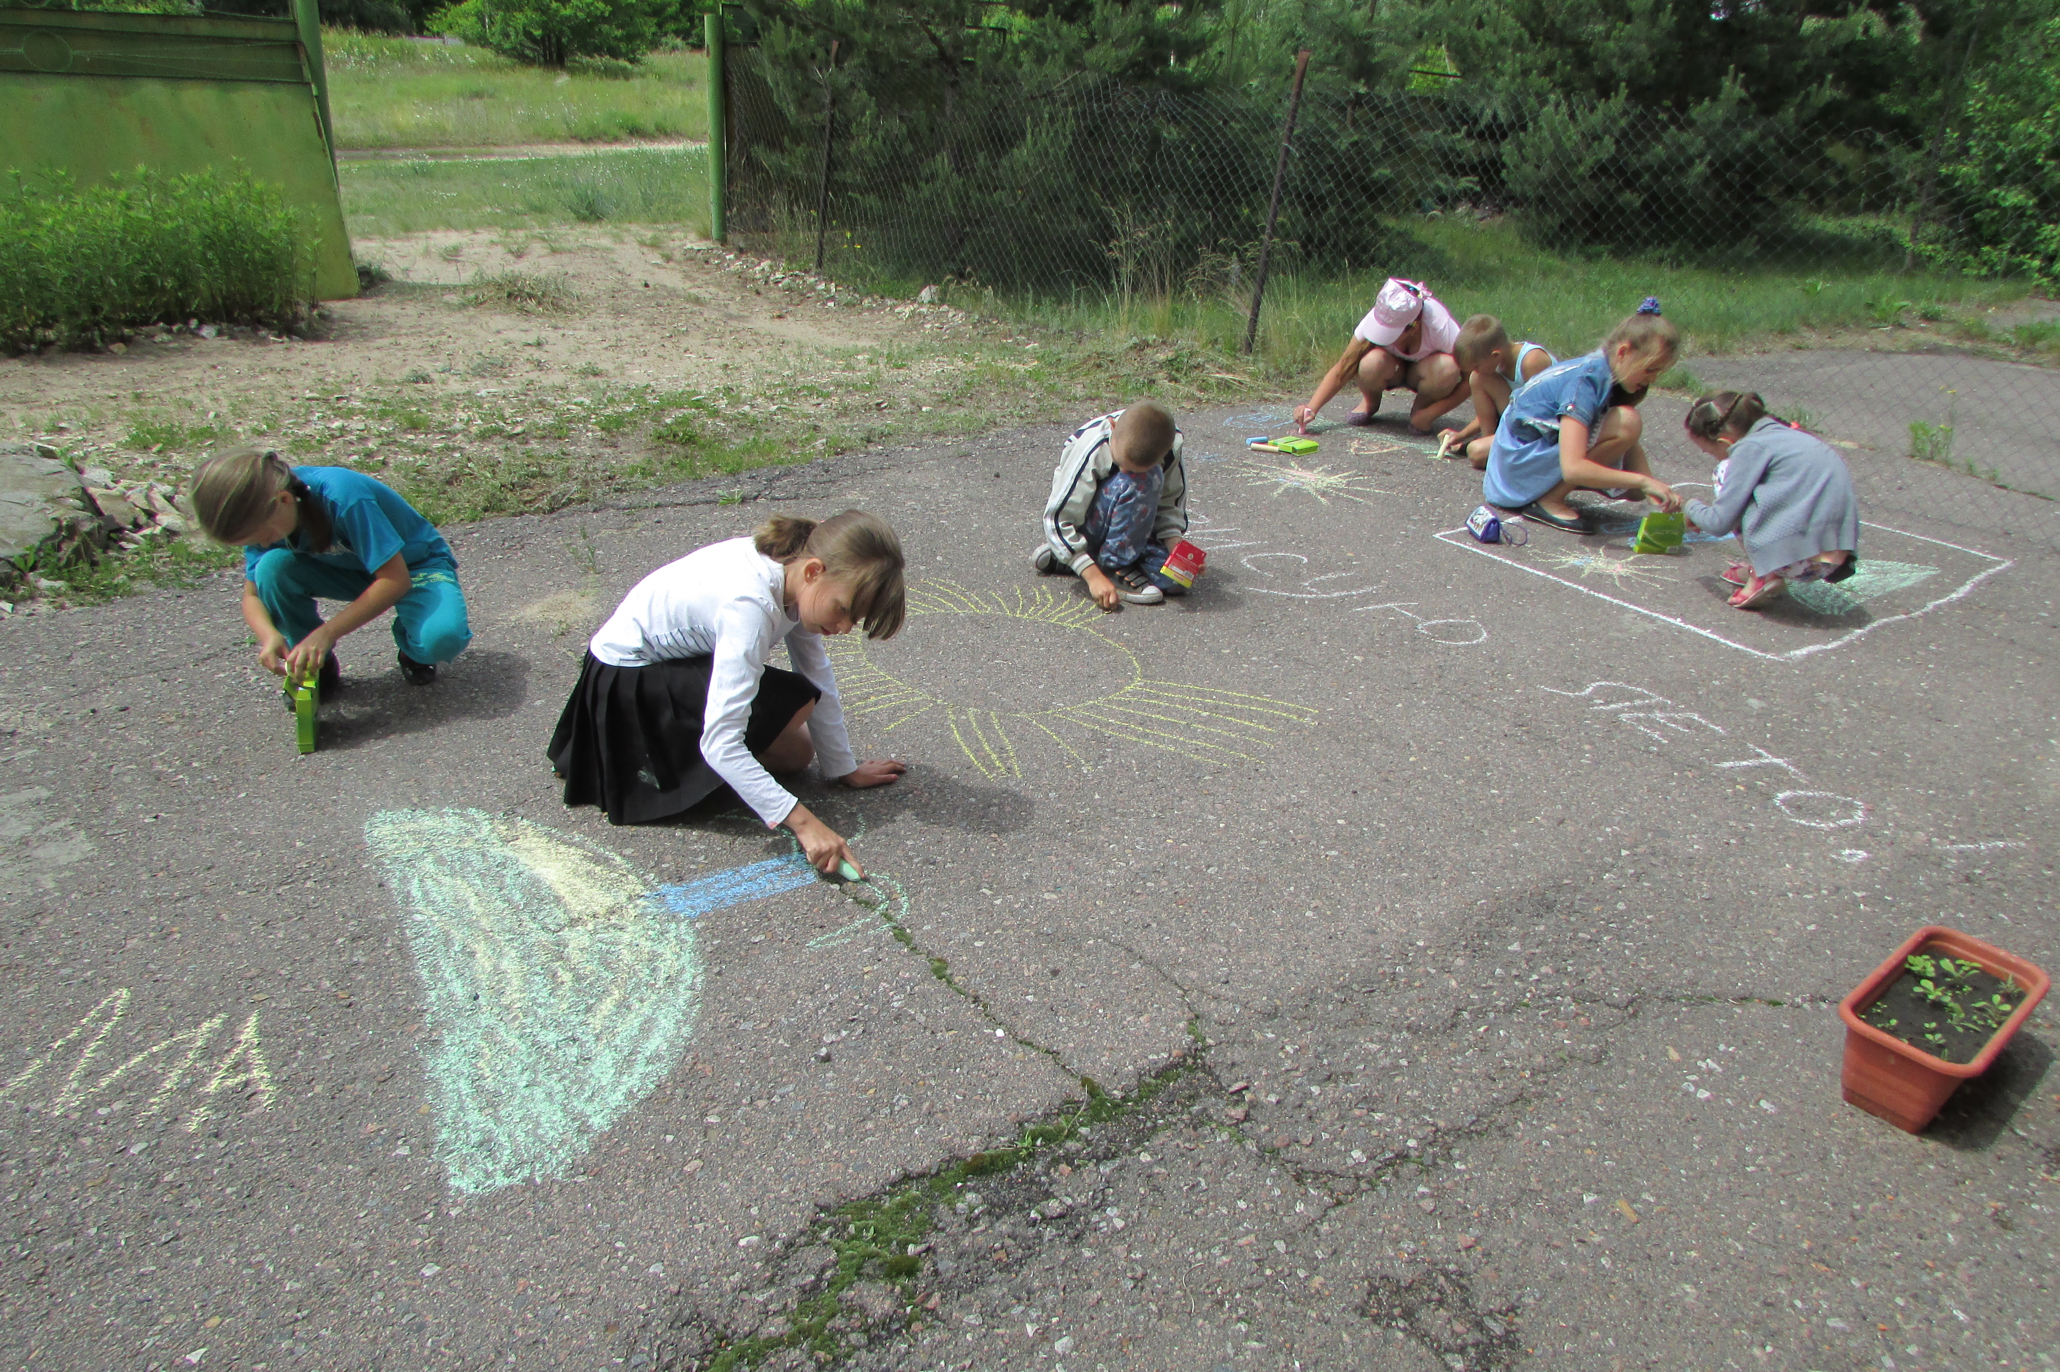
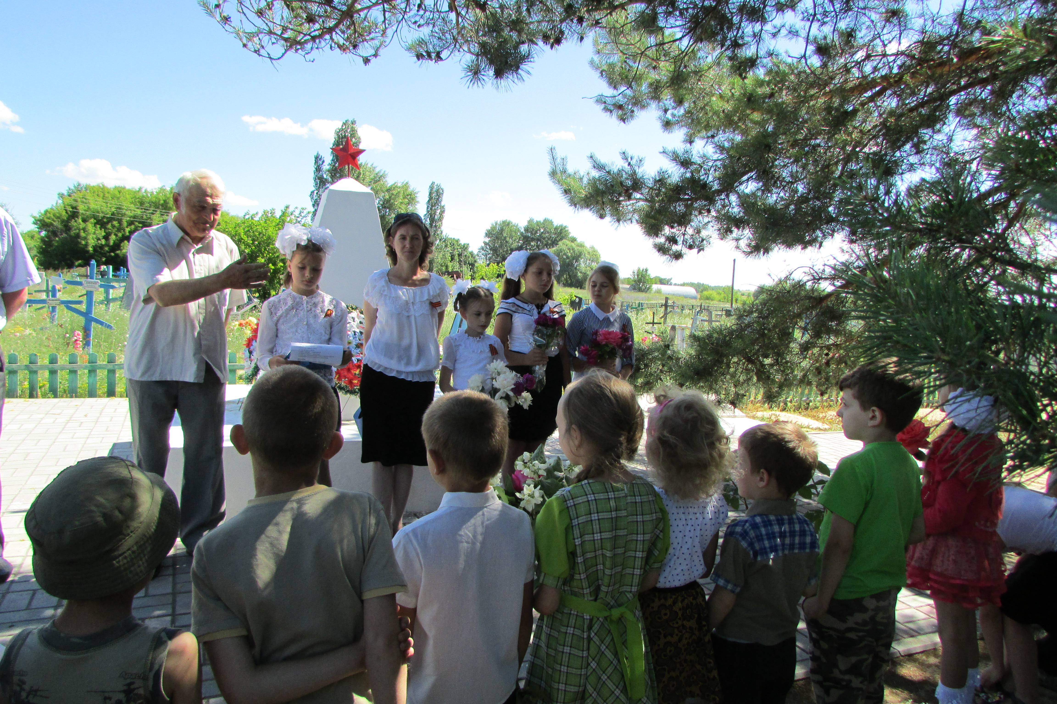
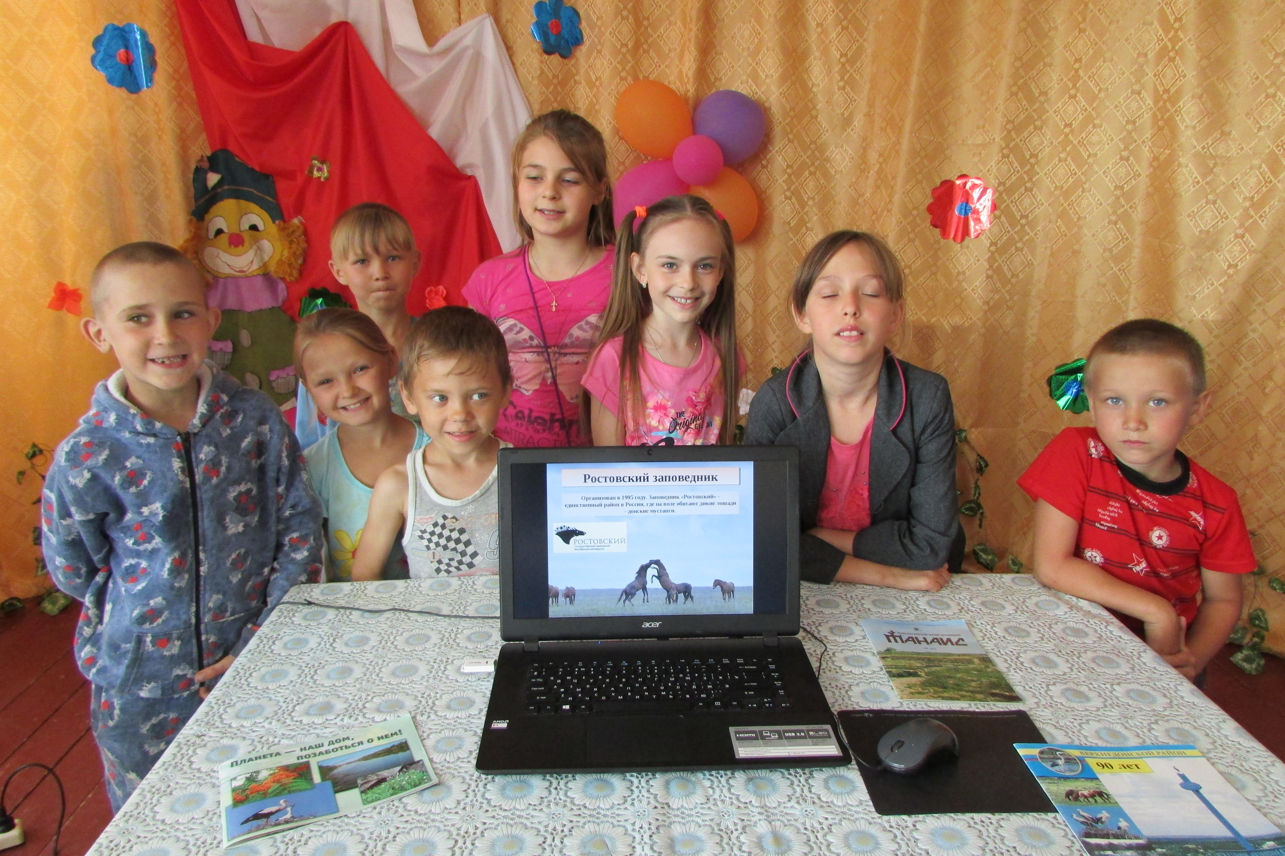
Культура и кинематография
Администрация Нижнебыковскоо поселения
Общий объем расходов
по отрасли «Культура»
в 2017 году –
554,4 тыс. рублей.

Slide 17
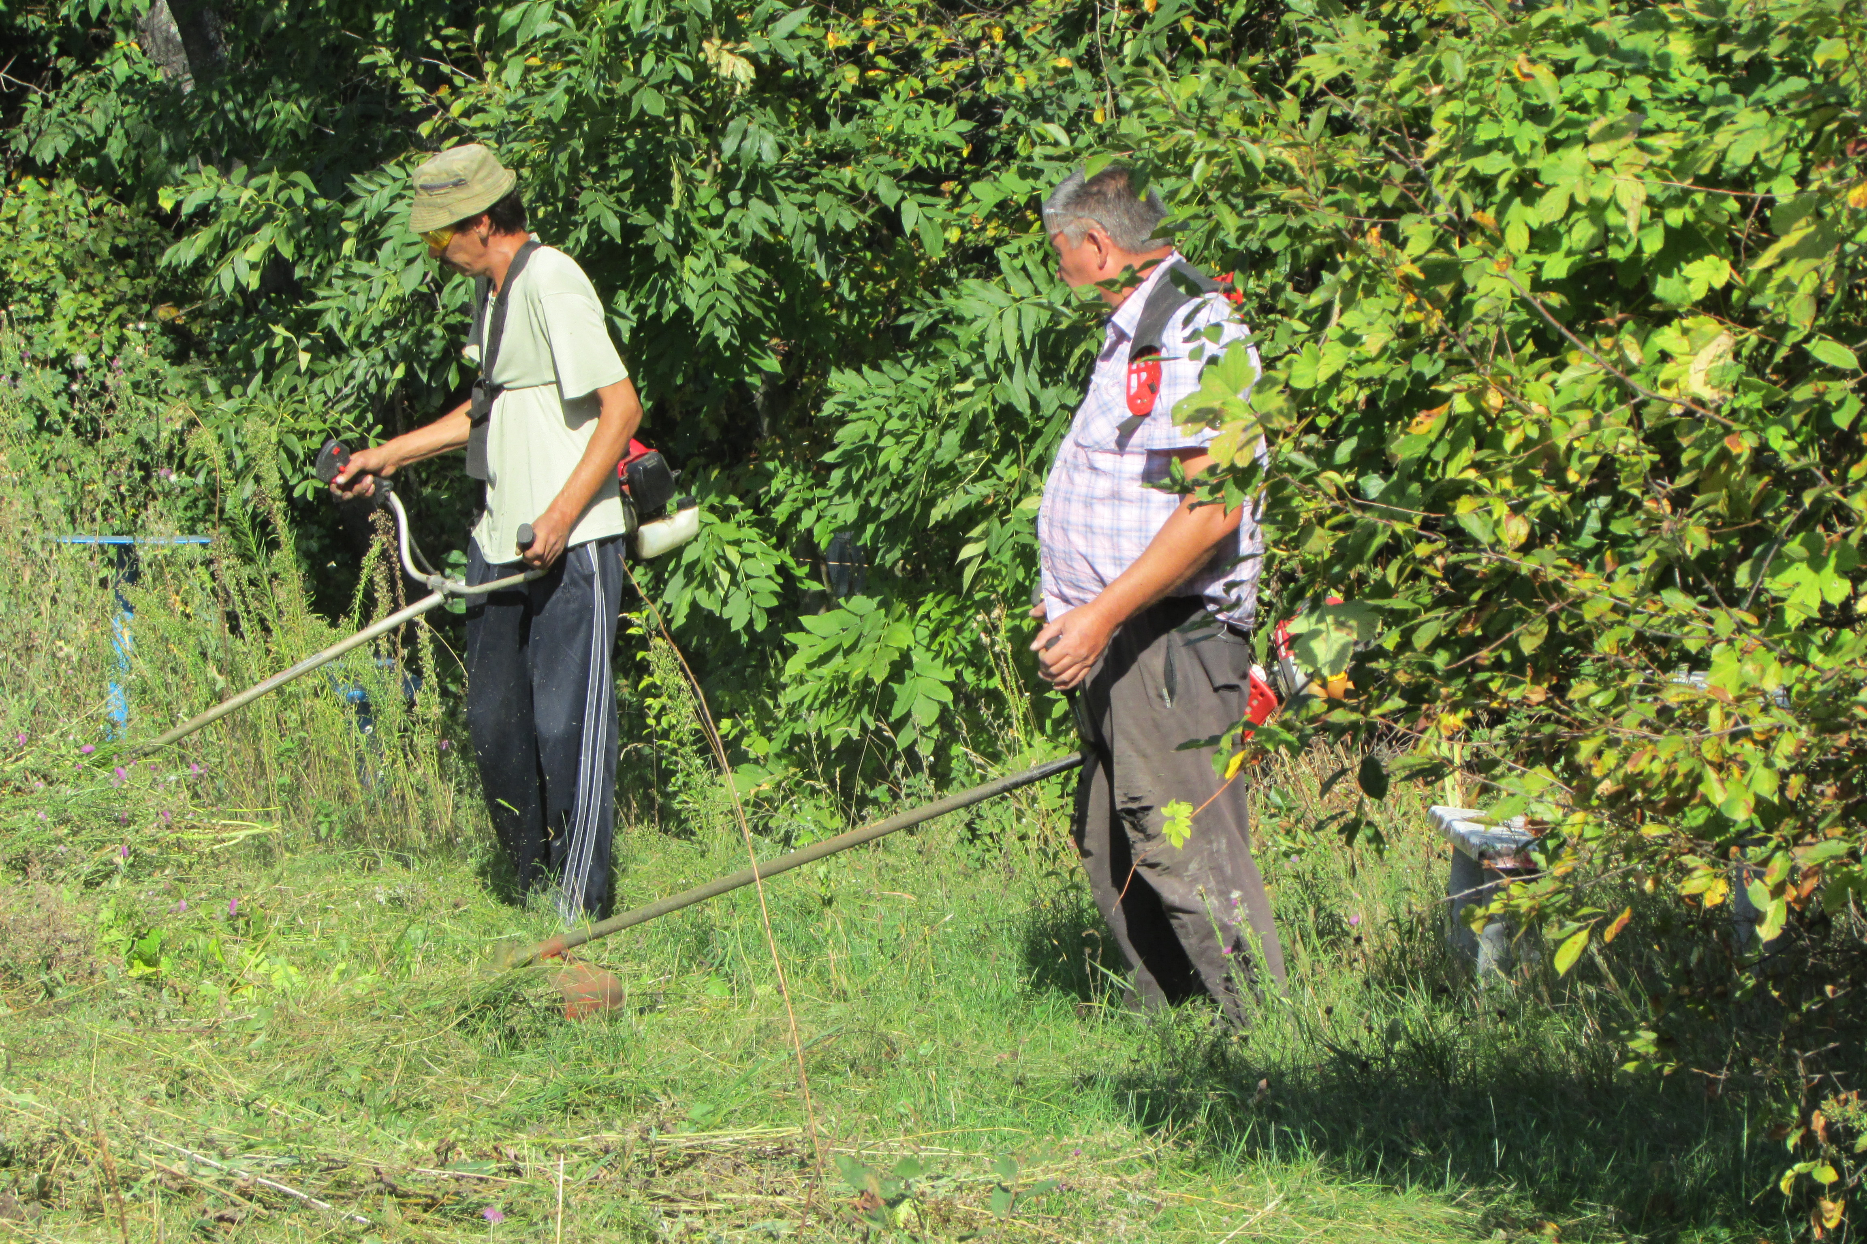
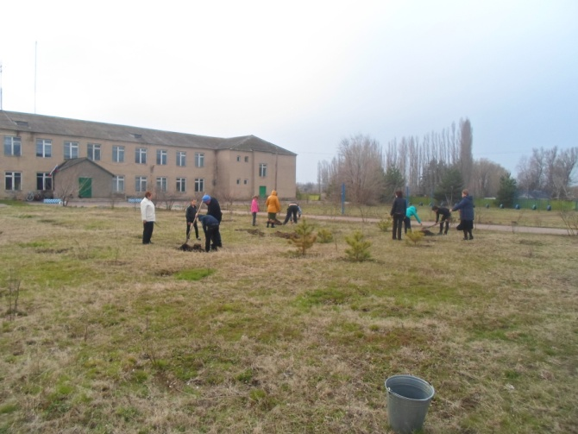
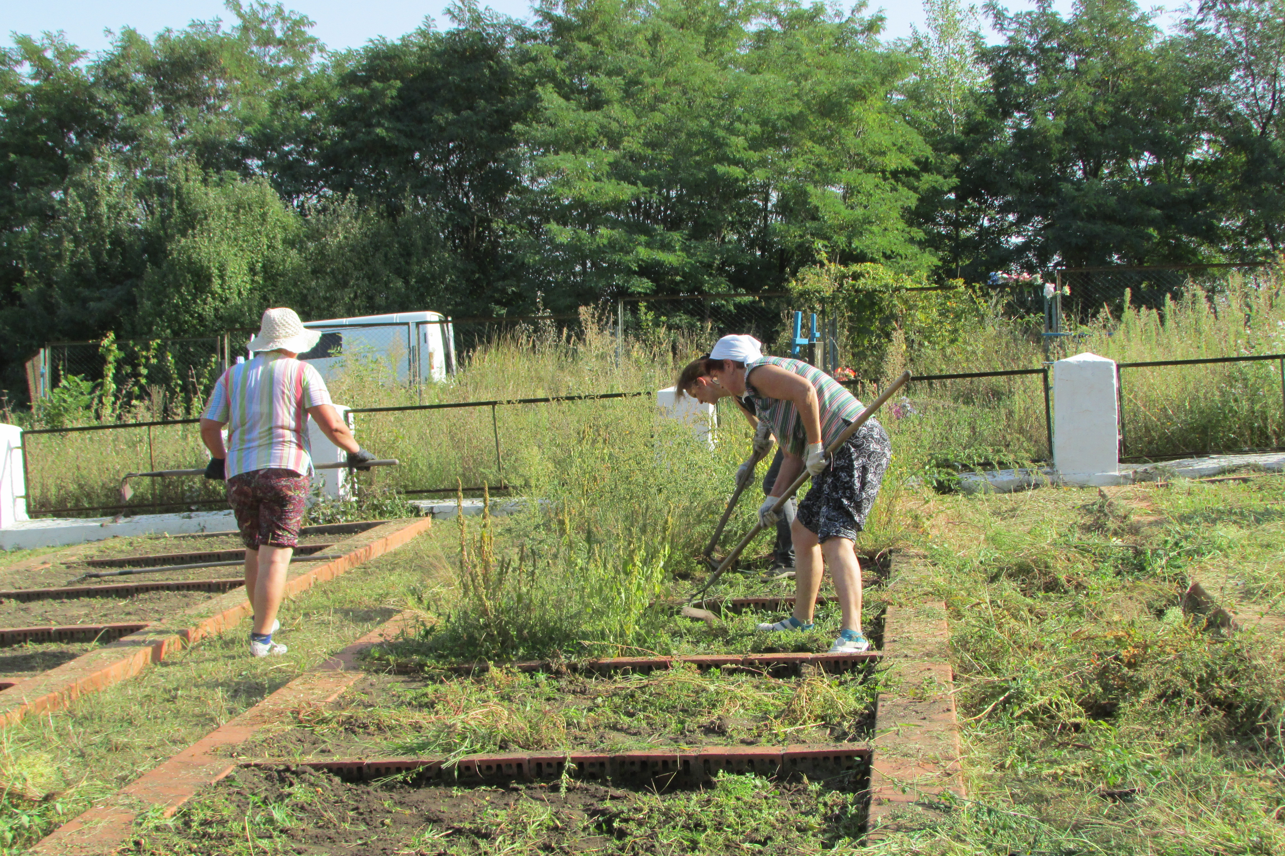
Расходы бюджета на жилищно-коммунальное хозяйство
Администрация Нижнебыковсмкоо сельского поселения
Общий объем расходов
на жилищно-коммунальное хозяйство
в 2017 году – 139,9 тыс.рублей
В 2017 году из бюджета сельского поселения были направлены средства на:
-уличное освещение – 35,4 тыс. рублей;
-содержание кладбищ, памятников, прочие мероприятия – 47,5 тыс. рублей;
-оформление прав собственности на объекты ЖКХ – 57,0 тыс.рублей;

Slide 18
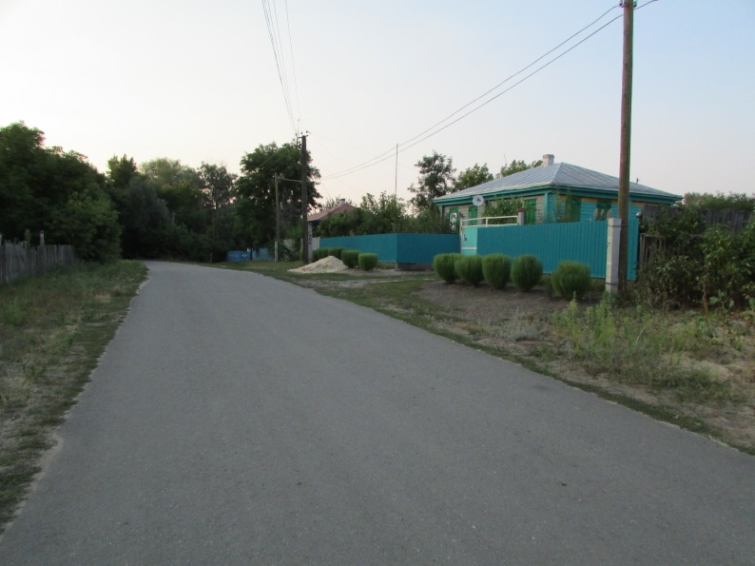
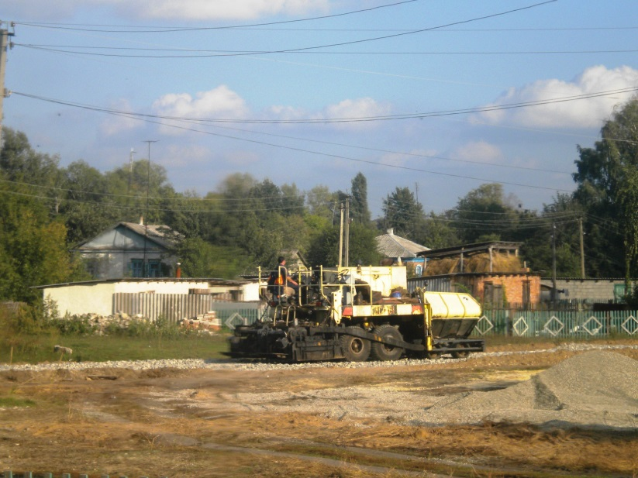
Расходы бюджета Нижнебыковского сельского поселения Верхнедонского района на дорожное хозяйство
Администрация Нижнебыковского сельского поселения
18
Общий объем расходов на дорожное хозяйство
В 2017 году – 2792,1 тыс.рублей
В 2017 году была направлены средства на:
содержание дорог – 1840,6 тыс. рублей;
возврат остатков дорожного фонда – 951,6 тыс.рублей

Slide 19
Основные характеристики бюджета (фактически исполнено за 2017 год)
Администрация Нижнебыковского сельского поселения
19
Доходы – 5584,9 тыс.рублей
Расходы – 6454,1 тыс.рублей
Профицит – 869,2 тыс.рублей

